Slide 1
Государственное бюджетное профессиональное образовательное учреждение Новосибирской области
НОВОСИБИРСКИЙ ХИМИКО-ТЕХНОЛОГИЧЕСКИЙ КОЛЛЕДЖ ИМ. Д. И. МЕНДЕЛЕЕВА
Разработка интернет-аптеки AptekaOnline
Дипломная работа
Выполнил: Ромасько-Николенко Роман Евгеньевич
Руководитель: Алексейко Валентина Тарасовна, Директор, от ООО «Технология Программирования»
Новосибирск 2025

Slide 2
Цель и задачи
Цель: создание полноценной системы, которая обеспечивает удобный доступ к лекарственным препаратам через интернет.
Задачи:
- Реализация системы регистрации и авторизации пользователей через номер телефона.
- Создание каталога товаров с возможностью поиска, фильтрации и детального просмотра характеристик препаратов.
- Разработка функционала корзины покупок и системы оформления заказов.
- Обеспечение административной панели для управления контентом, товарами и пользователями.
- Интеграция механизмов безопасности для защиты персональных данных и истории заказов.
- Оптимизация пользовательского интерфейса для повышения удобства и снижения порога входа для новых пользователей.

Slide 3






Выбор инструментальных средств

Slide 4
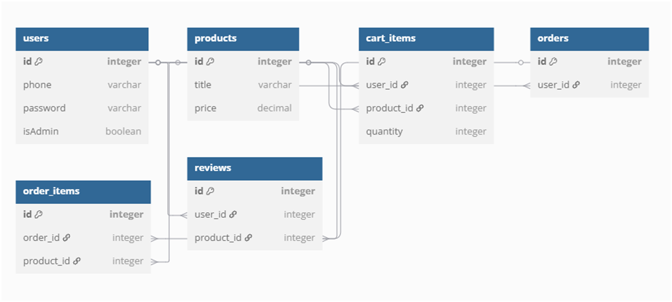
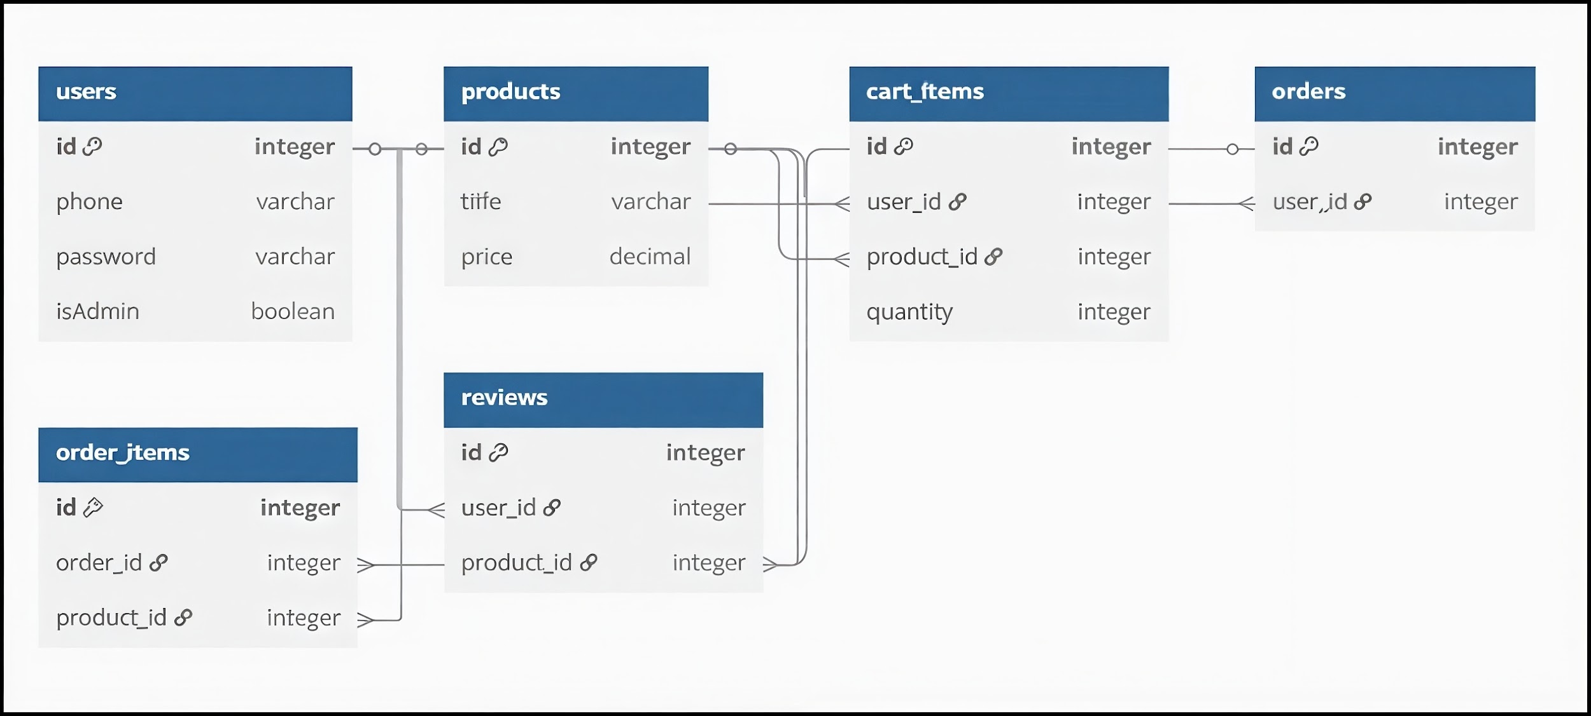
База данных

Slide 5
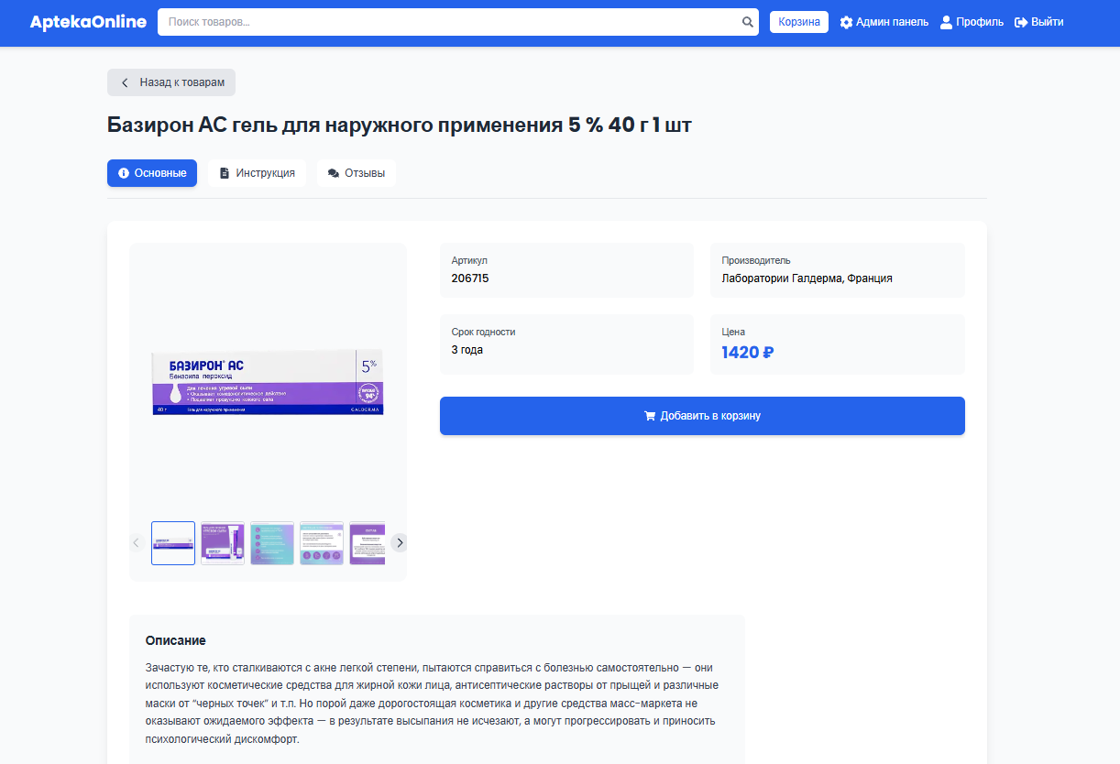
Интерфейс страницы «Товар»

Slide 6
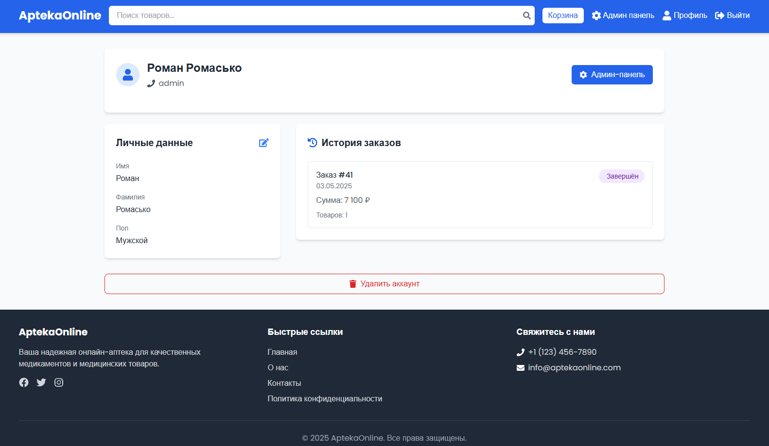
Интерфейс страницы «Профиль»

Slide 7
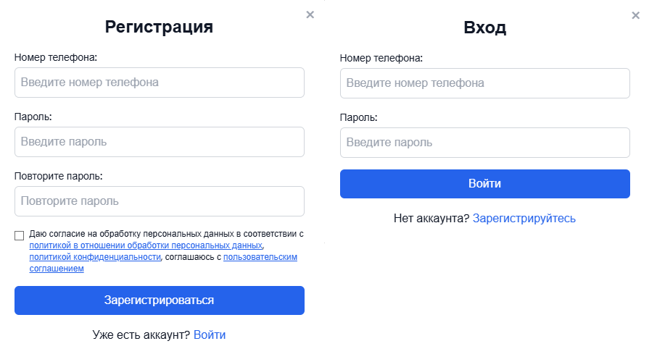
Система аутификации

Slide 8
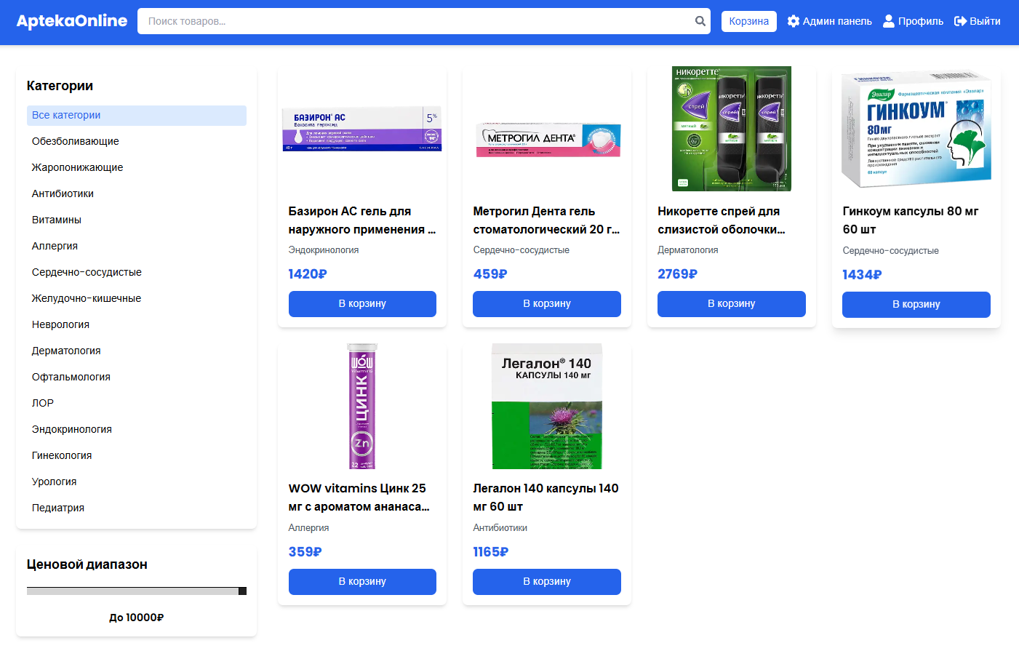
Каталог товаров

Slide 9
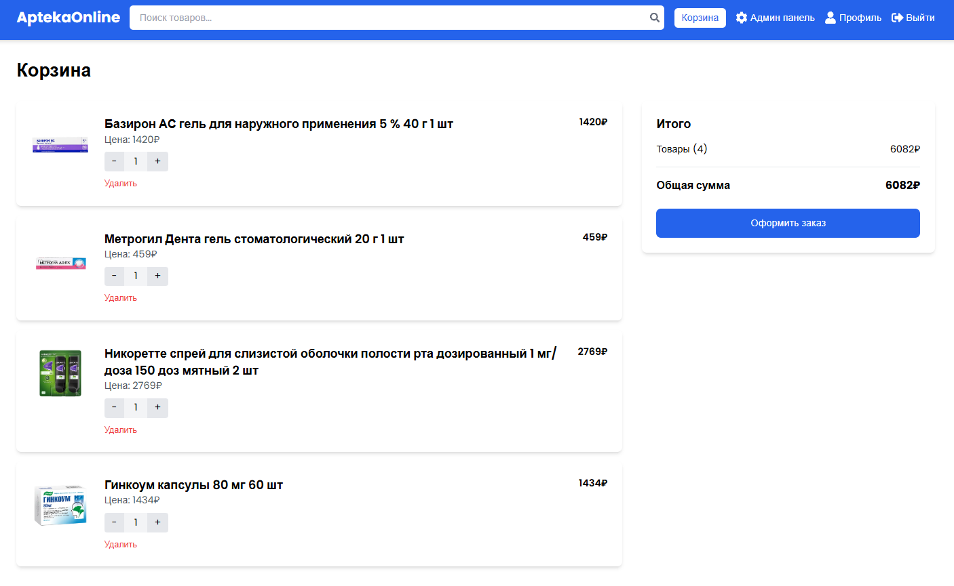
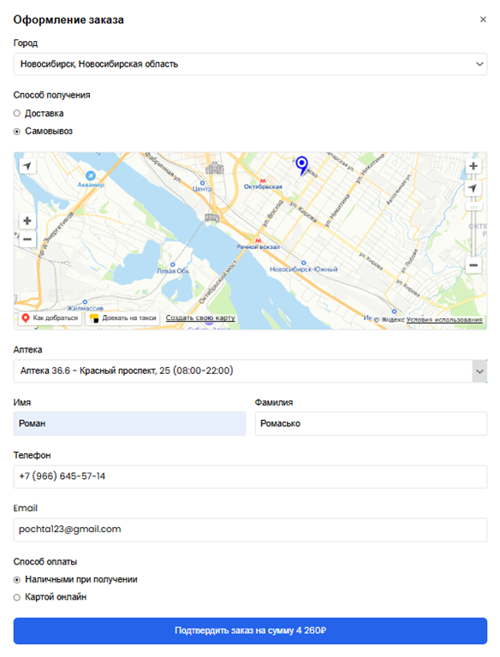
Корзина и заказы

Slide 10
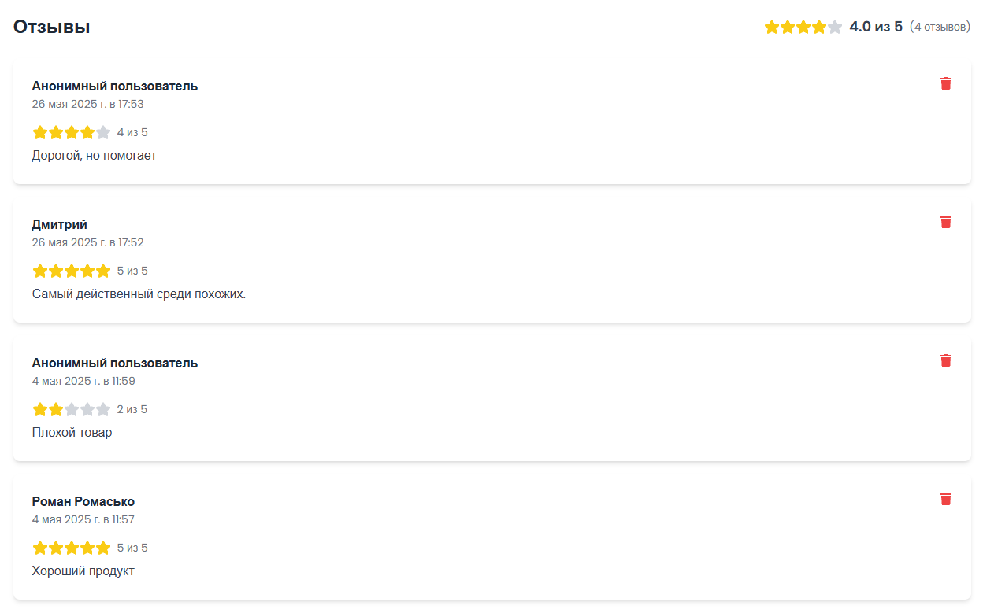
Отзывы и рейтинг

Slide 11
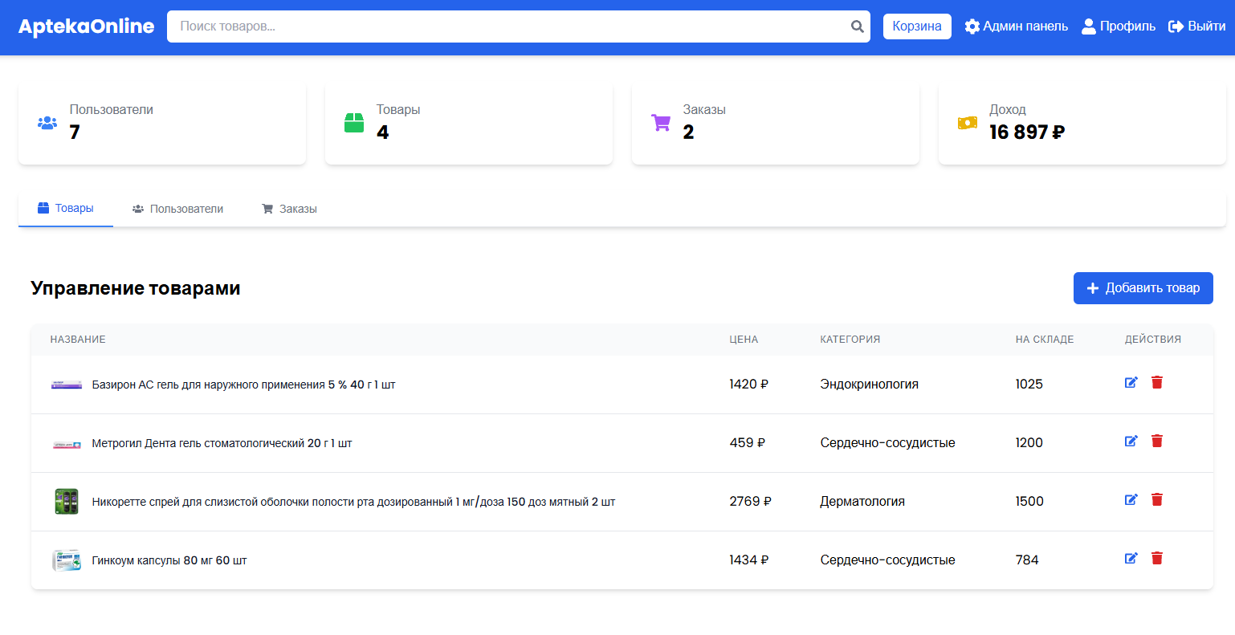
Админ-панель

Slide 12
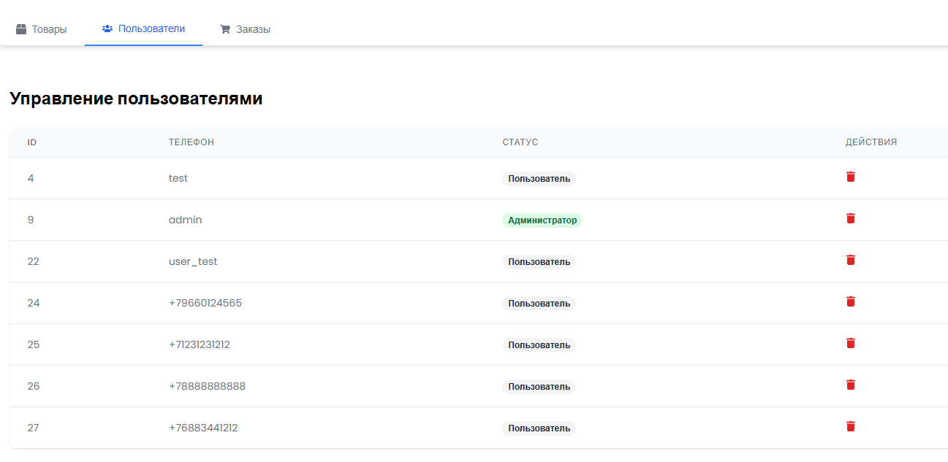
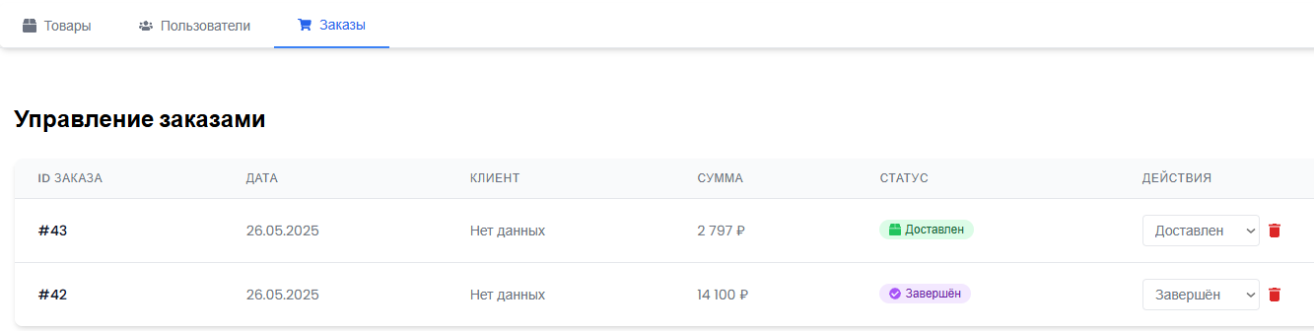
Админ-панель

Slide 13
Оптимизация производительности
Механизмы оптимизации:
- Постраничная загрузка товаров (снижение нагрузки на сервер).
- Кэширование данных (сокращение количества запросов к БД).
- Индексы в базе данных (ускорение поиска и фильтрации).
Результаты:
- Снижение времени загрузки страниц с 5 до 2 секунд.
- Уменьшение нагрузки на сервер на 40% за счет кэширования.

Slide 14
Выводы и рекомендации
Основные результаты:
- Все задачи реализованы: аутентификация, каталог, корзина, админ-панель.
- Высокий уровень безопасности: шифрование паролей, логирование действий администраторов.
- Удобство интерфейса: интуитивная навигация, постраничная загрузка.
- Масштабируемость: архитектура позволяет расширять функционал без полной переработки.
Перспективы развития:
- Расширение интеграции с логистическими сервисами.
- Интеграция с аналитическими инструментами для персонализированных рекомендаций.

